Slide 1
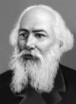
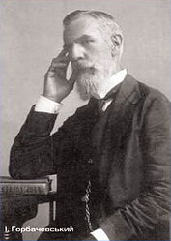
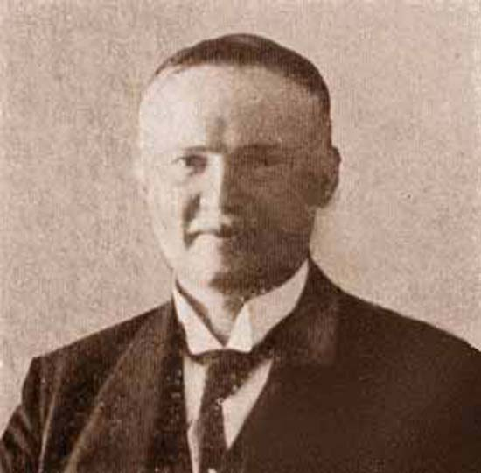
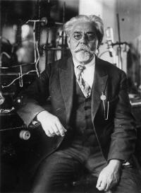

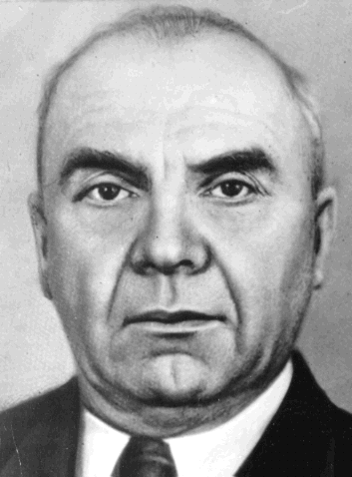
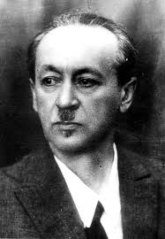
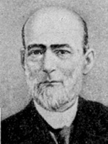
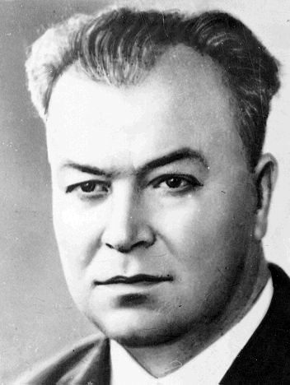
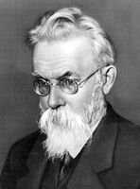
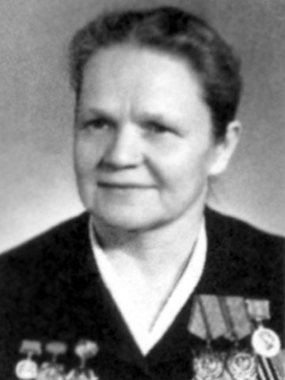
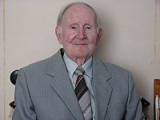
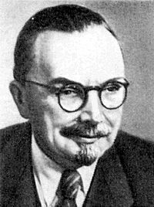
Українські вчені -хіміки

Slide 2
Ададуров Іван Євграфович
1879-1938
Удосконалив технології виробництва сульфатної та нітратної кислот і їх солей.

Slide 3
Бекетов Микола Миколайович
(1827-1911)
Виклав теорію витіснення металів, установив ряд активності металів, дав формулювання закону діючих мас, описав відкритий ним метод відновлення металів (алюмінотермія)

Slide 4
Бондар Алла Григорівна
(1921-1981)
Засновниця кафедри кібернетики хіміко-технологічних процесів хіміко-технологічного факультету НТУУ "КПІ". Підручник “Математичне моделювання в хімічній технології” А.Г.Бондар видала в 1973, а в 1974 р. його удостоєно срібної медалі ВДНГ СРСР. Статті в престижних журналах, виступи на конференціях, підручники та монографії, захист дисертацій заклали міцний фундамент нової в Україні наукової школи – кібернетики хіміко-технологічних процесів.

Slide 5
Бунге Микола Андрійович
(1842-1915)
Працював у галузях електрохімії та хімічної технології. Досліджував елекроліз розчинів і органічних сполук, удосконалив методику газового аналізу. Вивчав процес виробництва цукру з цукрового буряку та умови його перебігу. Зробив вагомий внесок у розвиток вітчизняної цукрової промисловості.

Slide 6
Вернадський Володимир Іванович
(1863-1945)
Засновник геохімії, біогеохімії та радіогеології, космізму. Збагатив науку глибокими ідеями, що лягли в основу нових провідних напрямків сучасної мінералогії, геології, гідрогеології, визначив роль організмів у геохімічних процесах. Організатор та директор Радієвого інституту (1922—1939), Біохімічної лабораторії (з 1929; зараз Інститут геохімії та аналітичної хімії АН СРСР ім. Вернадського). Дійсний член НТШ та ряду інших академій (Паризької, Чеської).

Slide 7
Горбачевський Іван Якович
(1854-1942)
Іван Горбачевський автор понад сорока ґрунтовних наукових праць переважно експериментального характеру з біологічної хімії. Він першим у світі здійснив синтез сечової кислоти з гліцину. Одним з перших вказав, що амінокислоти є складовими білків. Встановив шляхи утворення сечової кислоти в організмі. Відкрив фермент ксантиноксидазу. Його заслугою стало також те, що він запропонував нову методику визначення місткості азоту в сечі та інших речовинах. Створив підручники з органічної і неорганічної хімії

Slide 8
Гуцуляк Борис Михайлович
(1927)
Автор 121 наукової та 22 навчально-методичних публікацій, 30 авторських свідоцтв та одного патенту «Спосіб одержання 2-хлор-4-нітрофенолу (нітрофунгіну)».
Учасник багатьох наукових міжнародних і всеукраїнських конференцій.

Slide 9
Зелінський Микола Дмитрович
(1861-1953)
Провів низку досліджень зі встановлення органічного походження нафти, дослідив хімічний склад продуктів її переробки, синтезував низку органічних сполук, в тому числі бензен з ацетилену, та винайшов вугільний протигаз

Slide 10
Кістяківський Володимир Олександрович
(1865-1952)
Автор низки фундаментальних закономірностей у фізичній хімії, зокрема у електрохімії. Робив досліди з електрохімії магнію, хрому, заліза, алюмінію та інших металів.

Slide 11
Палладін Олександр Володимирович
(1885-1972)
О. В. Палладін — засновник ряду актуальних наукових напрямків, що стали основою сучасної біохімії і молекулярної біології, теоретичної і практичної медицини. Серед них біохімія нервової діяльності (нейрохімія), м'язової діяльності, харчування, зокрема біохімія вітамінів, гіпо- та авітамінозних станів, порівняльна й еволюційна, а також біохімія спорту.
О. В. Палладін — один із засновників міжнародного нейрохімічного товариства, товариств фізіологів, біохіміків і фармакологів СРСР і України, Харківського медичного товариства, Товариства «Знання» України, а також засновник «Українського біохімічного журналу» і міжнародних журналів «The Journal of Neuroscience», «The International Journal of Neuroscience». У 1924 р. видано перший в СРСР «Підручник фізіологічної хімії» О. В. Палладіна, що протягом 30 років був єдиним, витримав 25 видань дев'ятьма мовами. Наукова школа О. В. Палладіна налічує понад 150 докторів і кандидатів наук, що працюють у різних кінцях світу.

Slide 12
Пелипенко Анатолій Терентійович
(1914-1993)
Учений займався такими важливими проблемами, як захист водного басейну України від забруднення техногенними відходами, створення замкнутих циклів водопостачання в промисловості, розробка технології комплексної переробки шахтних вод.

Slide 13
Писаржевський Лев Володимирович (1874-1938)
Наукова діяльність вченого була присвячена вивченню перекисних сполук, дослідженню ролі розчинників в хімічних процесах та створенню основ електронної хімії. Вчений створив основи електронної теорії окислювально- відновлювальних реакцій, запропонував теорію гальванічного елементу, яка враховує термодинамічну рівновагу між іонами та електронами в металі. Створивши електронну теорію каталізу, увів уявлення про роль електронів провідності при взаємодії твердого каталізатора як єдиного цілого з молекулою реагента. В підручнику «Вступ до хімії» (1926) вперше виклав весь матеріал хімії з позиції електронної теорії будови атомів і молекул.

Slide 14
Яцимирський Констянтин Борисович
(1916)
Зробив піонерські дослідження в перспективній галузі фізико-неорганічної хімії – термохімії комплексних сполук. Наразі вивчає вияви релятивістського ефекту в хімії, та пояснює з позицій цього феномену багато властивостей важких атомів.

Slide 15
Дякую за увагу!!!

